Slide 1
χλωροφύλλη
«Η χλωροφύλλη και η αιμοσφαιρίνη είναι «πανομοιότυπες» οργανικές ενώσεις και διαφέρουν Μόνο σε Ένα Άτομο στο Κέντρο τους όπως φαίνεται στη συνέχεια, η χλωροφύλλη έχει ένα άτομο Μαγνησίου, ακριβώς στο κέντρο της, και η αιμοσφαιρίνη ένα άτομο σιδήρου ακριβώς στο κέντρο της!»

Slide 2
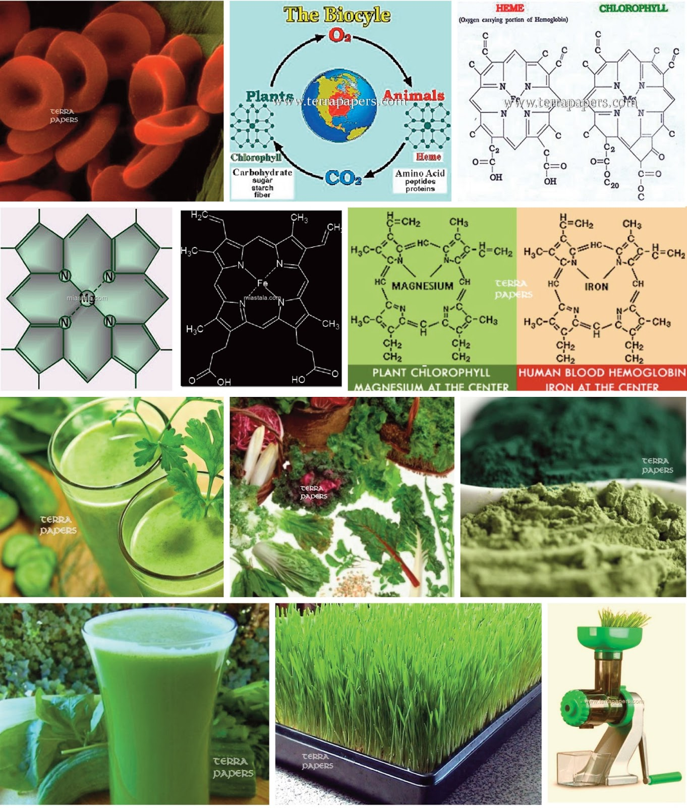

Slide 3
Το σιταρόχορτο

Slide 4
Το σιταρόχορτο
Το σιταρόχορτο (χλωροφύλλη) αποτοξινώνει και οξυγονώνει το αίμα.
Το σιταρόχορτο περίπου 50 χρόνια πριν έγινε γνωστό από την Ann Wigmore, η οποία το χρησιμοποίησε προκειμένου να θεραπευθεί από καρκίνο.
Περιέχει χλωροφύλλη η οποία βοηθάει στην ανοσοδιέγερση, στην διατήρηση φυσιολογικών επιπέδων οξυγόνου στον οργανισμό. Το σιταρόχορτο το κάνουμε χυμό και το πίνουμε, δεν είναι κατάλληλο για σαλάτες. Άτομα αλλεργικά στο σιτάρι δεν επηρεάζονται από το χυμό διότι προέρχεται από χόρτο και δεν περιέχει γλουτένη το συστατικό που δημιουργεί τις αλλεργίες.
Το σιτάρι το βρίσκουμε όλο το χρόνο οπότε μπορούμε όλες τις εποχές να έχουμε τον χυμό.
Περιέχει βιταμίνες A, B, C, E, K, B12, αμινοξέα, μέταλλα, ένζυμα και πρωτεΐνη.

Slide 5
Χρήσεις του σιταρόχορτου (χλωροφύλλη)
1) Η χλωροφύλλη είναι αντιβακτηριακή και μπορεί να χρησιμοποιηθεί εσωτερικά και εξωτερικά για θεραπεία. 2) Ο Δρ. Jenssen M.D. είπε μεταξύ άλλων ότι χρειάζονται μόνο λίγα λεπτά για να αφομοιωθεί ο χυμός χλωροφύλλης από τον ανθρώπινο οργανισμό και ότι αυτό γίνεται χωρίς κόπο. 3) Η χλωροφύλλη από σιταρόχορτο αναπλάθει τα στοιχεία του αίματος. Έρευνες σε πειραματόζωα με αναιμία έδειξαν μετά τη χρήση χλωροφύλλης ότι ο αιματοκρίτης επανήλθε στα φυσιολογικά όρια μέσα σε 4 – 5 ημέρες. 4) Αγρότες το χρησιμοποίησαν σε βοοειδή και επανέκτησαν την γονιμότητα τους. Το περιεχόμενο υψηλής ποσότητας μαγνησίου στη χλωροφύλλη δημιουργεί ένζυμα και ενισχύει τις σεξουαλικές ορμόνες. 5) Η χλωροφύλλη μπορεί να ληφθεί από πολλά φυτά, η χλωροφύλλη όμως από σιταρόχορτο είναι ανώτερη διότι είναι η μόνη που περιέχει πάνω από 100 στοιχεία που χρειάζεται ο ανθρώπινος οργανισμός και είναι μη τοξική σε οποιαδήποτε ποσότητα.

Slide 6
6) Το σιταρόχορτο συντηρεί όλα τα φυτοφάγα ζώα στον πλανήτη για αιώνες. 7) Η Δρ. Γουιγκμορ βοηθούσε κόσμο να θεραπευτεί από χρόνια και μη νοσήματα χρησιμοποιώντας σιταρόχορτο εδώ και 30 χρόνια 8) Ο χυμός χλωροφύλλης αναπλάθει τους ιστούς. 9) Είναι ο ανώτερος αποτοξινωτικός παράγοντας που γνωρίζει ο άνθρωπος σε σύγκριση με άλλους χυμούς πράσινων λαχανικών ή καρότου.
Ο Δρ.Thomas, συνεργάτης της Δρ. Γουίγκμορ, μετά απο έρευνες χρόνων, κατέληξε στο ότι 7 κιλά φρέσκου σιταρόχορτου ισοδυναμεί με 170 κιλά από τα καλύτερα Φρέσκα λαχανικά όπως καρότο, μαρούλι, σέλινο κ.λ.π. 10) Το σιταρόχορτο περιέχει οξυγόνο όπως όλα τα φυτά που περιέχουν χλωροφύλλη. Και όπως είναι γνωστό ο εγκέφαλος και τα αγγεία λειτουργούν στο μάξιμουμ μέσα σ” ένα περιβάλλον υψηλό σε οξυγόνο. 11) Η χλωροφύλλη σιταρόχορτου εξουδετερώνει τις τοξίνες που βρίσκονται μέσα στον οργανισμό μας. 12)Έχει ογκοκατασταλτική δράση

Slide 7
13) Συμβάλει στην ρύθμιση του σακχάρου του αίματος 14) Στο περιοδικό American Surgeons Journal ο Δρ,Benjamin Cluskin συνιστά χλωροφύλλη για κακοσμία σώματος, μολύνσεις, έλκη, χρόνια ιγμορίτιδα, φλεβίτιδες και κολπικές μολύνσεις, επίσης έχει πολύ καλά αποτελέσματα στις αιμορροΐδες 15) Λειτουργεί σαν καθαρτικό, επίσης χρησιμοποιείται και σαν αποσμητικό 16) Μόνο μία μικρή ποσότητα στον ανθρώπινο οργανισμό, προλαμβάνει και διατηρεί υγιή οδοντικά μόρια. 17) Κρατώντας το χυμό σιταρόχορτου για 6 λεπτά στο στόμα σταματάει τον πονόδοντο, απορροφά τις τοξίνες και συσφίγγει τα χαλαρά ούλα. 18) Γαργάρα για ερεθισμένες αμυγδαλές, 19) Εξαλείφει την πυουρία, Πολτός σιταρόχορτου μαζί με το χυμό του στην πάσχουσα περιοχή. 20) Πίνουμε σιταρόχορτο για δερματικά προβλήματα όπως ψωρίαση και έκζεμα.

Slide 8
21) Προλαμβάνει το άσπρισμα των μαλλιών και επαναφέρει το φυσικό χρώμα ειδικά όταν συνδυάζεται με την ανάλογη διατροφή. 22) Μπορεί κάποιος να νοιώσει άμεση ενέργεια, και την αίσθηση της ευφορίας. 23) Βελτιώνει την πέψη 24) Συμβάλει στην αντιμετώπιση νοσημάτων του αιμοποιητικού συστήματος λόγω της υψηλής περιεκτικότητας σε ένζυμα . 25) Τέλειο για καθαρισμό δέρματος, απορροφάται από το δέρμα και το τρέφει. Στο μπάνιο ρίχνουμε στο σώμα μας φρέσκια χλωροφύλλη για15-20 λεπτά και ξεπλένουμε. 26) Βοηθάει σε περιπτώσεις δυσκοιλιότητας . 27) Βοηθάει τις λειτουργίες της καρδιάς, τα αγγεία, το γαστρεντερικό, το ουροποιητικό και τους πνεύμονες. 28) Ενισχύει την λειτουργία των πνευμόνων και εξουδετερώνει τοξικούς παράγοντες όπως το μονοξείδιο του άνθρακα κ.λ.π.

Slide 9
29) Έχει αντιυπερτασική δράση 30) Αναζωογονεί τα γερασμένα κύτταρα 31) Ενεργοποιεί το θυρεοειδή κατά της παχυσαρκίας. 32) Θεραπεύει την ακμή. 33) Καταπραΰνει και θεραπεύει τραύματα, εγκαύματα, μύκητες ποδιών, τσιμπήματα εντόμων, κλπ. 34) Ανακουφίζει από εγκαύματα. 35) Απαλείφει την πιτυρίδα και τον κνησμό.

Slide 10
Αποτοξινωτικές δίαιτες.
Νηστεία καθαρισμού εντέρου: 3-4 φορές την ημέρα πίνουμε σιταροχυμό 120 γραμμάρια την κάθε φορά.
Επίσης οδηγεί σε απώλεια βάρους περίπου 250 γραμμάρια την ημέρα.
Προστατεύει τον οργανισμό από τους ατμοσφαιρικούς ρύπους, τον καθαρίζει από τα βαρέα μέταλλα και τις τοξίνες, ενισχύει τον εγκέφαλο και τα αγγεία.
Διατηρεί υγιή τα οδοντικά μόρια και τους βλεννογόνους, καταπολεμά τους μύκητες στα πόδια, αποτοξινώνει τα νεφρά, το ήπαρ, αυξάνει τον αιματοκρίτη, ρυθμίζει την αρτηριακή πίεση.

Slide 11
Τρόπος παρασκευής
Υπάρχουν διάφορες μέθοδοι παρασκευής του χυμού. Υλικά: 2 ζαρντινιέρες σπόρους σιταριού (εάν είναι δυνατόν να είναι φρέσκος) χώμα με πολύ τύρφη. Γεμίζουμε την μισή ζαρντινιέρα με χώμα, ρίχνουμε τους σπόρους και ρίχνουμε και το υπόλοιπο χώμα μέχρι επάνω. Ποτίζουμε καλά και σκεπάζουμε την ζαρντινιέρα με κάτι ώστε να υπάρχει πλήρες σκοτάδι και την τοποθετούμε σε σκιερό μέρος. Μετά από εφτά μέρες, την ξεσκεπάζουμε και ήδη θα έχουν αρχίσει να πετάγονται οι βλαστοί. Αφήνουμε τους βλαστούς λίγο να μεγαλώσουν μέχρι 10 – 15 εκατοστά περίπου. Πιάνουμε μια μικρή τούφα από πάνω, την κόβουμε και την βάζουμε σε έναν αποχυμωτή, ή μίξερ με ένα ποτηράκι του κρασιού νερό. Το στραγγίζουμε και είναι έτοιμο να το πιούμε. Μετά από ένα μήνα περίπου, οι βλαστοί θα αρχίσουν να κιτρινίζουν, έχουμε ήδη έτοιμο το επόμενο.

Slide 12
φλαβονοειδή
Ο όρος φλαβονοειδή χρησιμοποιείται για να περιγράψει ένα ευρύ σύνολο φυσικών προϊόντων που σχηματίζουν έναν ανθρακικό σκελετό με 15 ατόμα άνθρακα διατεταγμένα σε δύο αρωματικούς δακτυλίους που ενώνονται με μία γέφυρα τριών ανθράκων (C6-C3-C6) ^{[9]}. Βασική δομή ανθρακικού σκελετού των φλαβονοειδών.^{[11]}
Τα φλαβονοειδή διακρίνονται σε επιμέρους ομάδες όπως τις ανθοκυανίνες, φλαβόνες, φλαβονόνες, διϋδροφλαβονόλες, χαλκόνες, φλαβάνες, προανθοκυανιδίνες και τα ισοφλαβονοειδή ^{[10]}.
Υποκατηγορίες . Τροφές και ποτά:
Φλαβονόλες κρεμμύδι, μπρόκολο, μήλο, κεράσι, μούρα, τσάι, κόκκινο κρασί
Φλαβόνες θυμάρι, μαϊντανός
Φλαβανόνες εσπεριδοειδή Κατεχίνες μήλο, τσάι Ανθοκυανιδίνες κεράσι, σταφύλι Ισοφλαβόνες σόγια, όσπρια.

Slide 13
φλαβονοειδή
Η συμβολή τους στην ανθρώπινη υγεία έχει αποδειχθεί σε πολλές περιπτώσεις ευεργετική, καθώς ενεργοποιούν ένζυμα τα οποία μειώνουν την πιθανότητα εμφάνισης συγκεκριμένων τύπων καρκίνου, καρδιακών παθήσεων και εκφυλιστικών παθήσεων που σχετίζονται με τη γήρανση.
Κάποιες από αυτές τις ουσίες συμβάλλουν επίσης στην καλύτερη υγεία των δοντιών και τη μείωση της εκδήλωσης κοινών ασθενειών όπως η γρίπη

Slide 14
Ανθοκυανίνες
Διατίθενται σε διαφορετικές χημικές μορφές, έγχρωμες και άχρωμες, ανάλογα με το pH.
Οι ανθοκυανίνες βρίσκονται σε αφθονία σε μωβ μούρα, μήλα, κεράσια, κόκκινα και μωβ σταφύλια και ρόδια, σε ορισμένες ποικιλίες δημητριακών καθώς και στο κόκκινο κρασί και ορισμένα λαχανικά όπως λάχανο, κρεμμύδια, μελιτζάνες, φασόλια και ραπανάκια.
Σε ορισμένους τύπους κόκκινων φρούτων εντοπίζονται και στο εσωτερικό, όπως στα κεράσια και τις φράουλες

Slide 15
Το κρασί περιέχει ≈200-350 mg ανθοκυανίνες οι οποίες μετασχηματίζονται σε διάφορες σύνθετες δομές καθώς αυξάνεται η παλαιότητα του κρασιού.
Πώς να καταλαβαίνετε αν το φαγητό σας έχει χάσει τα θρεπτικά του συστατικά
Οι άνθρωποι που καταναλώνουν φρούτα και λαχανικά με την ελπίδα να επωφεληθούν από τις ιδιότητες των φλαβονοειδών, θα πρέπει να γνωρίζουν ότι το μαγείρεμα και η αποθήκευση ενδέχεται να μεταβάλλουν τα φλαβονοειδή.
Για παράδειγμα, τα κρεμμύδια που είναι αποθηκευμένα σε θερμοκρασία δωματίου μπορεί να χάσουν έως και το ένα τρίτο των φλαβονοειδών τους σε μόλις δύο εβδομάδες.
Σύμφωνα με το World’s Healthiest Foods, μέχρι και το 80% ορισμένων φλαβονοειδών ενδέχεται να χαθούν κατά τη διάρκεια του μαγειρέματος. Ένας καλός τρόπος για να καταλαβαίνεται εάν το φαγητό σας έχει χάσει τα θρεπτικά του συστατικά είναι να κοιτάτε το χρώμα. Αν τα φυσιολογικά ζωηρά χρώματα του αρχίσουν να εξασθενούν καθώς το βράζετε ή μαγειρεύετε, τότε το φαγητό σας αρχίζει να χάνει τα φυτοθρεπτικά συστατικά του.

Slide 16
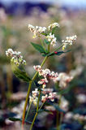
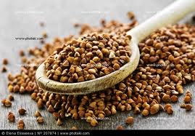
Φαγόπυρο

Slide 17
Είναι ένα δημητριακό πολλοί το αποκαλούν και μαυροσίταρο. είναι ο σπόρος
Το φυτό είναι αυτοφυές στην Ασία και τη Βόρεια Ευρώπη. Από την Κίνα η καλλιέργειά του διαδόθηκε στη Ρωσία και την Πολωνία στην Ολλανδία, τη Γαλλία αργότερα στις ΗΠΑ και τον Καναδά, για να φτάσει σε εμάς τα τελευταία χρόνια
Είναι εξαιρετικό τρόφιμο με 14% περιεκτικότητα σε πρωτεΐνη, και περιέχει όλα τα απαραίτητα αμινοξέα,
Βιταμίνες του συμπλέγματος Β, που συνήθως συναντώνται στα ζωικά τρόφιμα, είναι πλούσιο σε λιποδιαλυτή βιταμίνη Ε, σε Κ, και φολικό οξύ.
Μέταλλα: Ασβέστιο, σίδηρος, χαλκός, μαγγάνιο, μαγνήσιο, κάλιο, σελήνιο, και ψευδάργυρο( Bartimeus, 2009.)

Slide 18
Το φαγόπυρο δεν περιέχει γλουτένη. Ρυθμίζει την κινητικότητα του εντέρου.
Είναι πλούσιο σε φυτική ίνα, και υδατάνθρακες, συμβάλλει στη μείωση της χοληστερόλης.
Μπορεί να χρησιμοποιηθεί από άτομα με σακχαρώδη διαβήτη, αφού σταθεροποιεί τα επίπεδα του σακχάρου στο αίμα
Χρησιμοποιείται από άτομα με δυσανεξία στην γλουτένη.

Slide 19
Οι μορφές που το βρίσκουμε
Αλεύρι από φαγόπυρο, χρησιμοποιείται όπως όλα τα αλεύρια (ψωμί, πίτα, πίτσα, κρέπα, ζυμαρικά κλπ ) και σαν το ρύζι, σε σούπες, σε βραστά φαγητά, σε παιδικές τροφές, σε συνδυασμό με γιαούρτι ή γάλα, και σε σαλάτες.
Επίσης σε ποτά (λ.χ. στη μπύρα, αντί για σιτάρι- φαγόπυρο έτσι το ποτό δεν έχει γλουτένη.

Slide 20
Τρόπος παρασκευής
Το φαγόπυρο μαγειρεύεται σε αναλογία 1 φλυτζάνι φαγόπυρου προς 2 φλυτζάνια νερό αφού πρώτα πάρει βράση, στη συνέχεια χαμηλώνουμε την θερμοκρασία.
Είναι έτοιμο σε 10 λεπτά.

Slide 21
Ρουτίνη
Η ρουτίνη που υπάρχει στο φαγόπυρο είναι βιοφλαβονοειδές, ενισχύει τους παράγοντες του αίματος καταπολεμά την αρτηριοσκλήρυνση, ενδυναμώνει τα τριχοειδή αγγεία και μειώνει τις πιθανότητες αιμορραγιών.
Έχει αντιθρομβωτική δράση
Ως αντιοξειδωτικό, μειώνει την τοξικότητα της οξειδωμένης LDL χοληστερόλης.(Varvoglis 2008)
Εξουδετερώνει τα όξινα υπολείμματα και συμβάλλει στην οξεοβασική ισορροπία.(Balch,1998,Joachim et al,2008)

Slide 22
Η ρουτίνη επίσης σταθεροποιεί τη βιταμίνη C και ενισχύει τη δράση της.
Ενισχύει τα τριχοειδή αγγεία και βοηθάει να μειωθούν οι μώλωπες.
Έχει σημαντική δράση στη μείωση του φλεβικού οιδήματος, το οποίο είναι το αρχικό σημάδι της χρόνιας φλεβικής ανεπάρκειας των ποδιών.
Επίσης μειώνει τις φλεγμονές και έχει επουλωτικές ιδιότητες.

Slide 23
Σύμφωνα με έρευνα που δημοσιεύεται στο περιοδικό Journal of Clinical Investigation, η χημική ουσία ρουτίνη που υπάρχει στα μήλα, πορτοκάλια, κρεμμύδια, στο πράσινο και μαύρο τσάι, φαγόπυρο , βοηθάει στο να αποτραπεί ο σχηματισμός θρόμβων αίματος και προστατεύει από τις καρδιακές προσβολές και το εγκεφαλικό αγγειακό επισόδειο..
Ερευνητές του Harvard διαπίστωσαν ότι η ρουτίνη βοηθάει στο να αναστέλλεται ένα ενδεχομένως επικίνδυνο ένζυμο που ονομάζεται Ισοµεράση πρωτεϊνικών δισουλφιδίων (PDI) και εμπλέκεται στο σχηματισμό των θρόμβων.
Οι ερευνητές χρησιμοποιώντας επιστημονικά μοντέλα σε υπολογιστές εξέτασαν 500 διαφορετικές χημικές ουσίες συμπεριλαμβανομένης και της ρουτίνης, κατά πόσο μπορούν να μπλοκάρουν το ένζυμο PDI.
Βρήκαν ότι η ρουτίνη ήταν μακράν η πιο αποτελεσματική και ότι θα μπορούσε να προστατέψει από τους θρόμβους που εμφανίζονται στις αρτηρίες αλλά και στις φλέβες.

Slide 24
Robert Flaumenhaft - Harvard
Σύμφωνα με τον καθηγητή Robert Flaumenhaft από την Ιατρική Σχολή του Harvard: «Η ρουτίνη είναι ενδεχομένως η πιο ισχυρή αντιθρομβωτική ένωση πού έχουμε ποτέ δοκιμάσει σε αυτό το μοντέλο.» Οι ερευνητές επίσης ελπίζουν ότι θα μπορέσουν να αναπτύξουν θεραπείες με βάση την ρουτίνη για να αντιμετωπίσουν τον κίνδυνο καρδιακών προσβολών και εγκεφαλικών επεισοδίων. Ο καθηγητή Robert Flaumenhaft πρόσθεσε: «Ένα ασφαλές και φθηνό φάρμακο που θα μπορούσε να μειώσει τους επαναλαμβανόμενους θρόμβους μπορεί να βοηθήσει να σωθούν χιλιάδες ζωές.»

Slide 25
Η ρουτίνη παρεμποδίζει την αύξηση του ενζύμου ρεδουκτάση της αλδόζης στους οφθαλμούς και τους νευρώνες.
Αν το ένζυμο συσσωρευόταν σε πολύ μεγάλες ποσότητες τότε θα δημιουργούσε προβλήματα όρασης κυρίως σε άτομα με σακχαρώδη διαβήτη
Η συμβολή των φλαβονοειδών στην ανθρώπινη υγεία έχει αποδειχθεί σε πολλές περιπτώσεις ευεργετική, καθώς ενεργοποιούν ένζυμα τα οποία μειώνουν την πιθανότητα εμφάνισης συγκεκριμένων τύπων καρκίνου, καρδιακών παθήσεων και εκφυλιστικών παθήσεων που σχετίζονται με τη γήρανση
.

Slide 26
Νέα Υόρκη: Η εμπλοκή του ενζύμου ρεδουκτάση της αλδόζης προλαμβάνει τον πολλαπλασιασμό των ανθρωπίνων καρκινικών κυττάρων του παχέος εντέρου και διακόπτει την πρόοδο του όγκου στα ποντίκια, σύμφωνα με αμερικανική μελέτη που δημοσιεύεται στο Cancer Research.
Ερευνητική ομάδα του Ιατρικού Τμήματος του Πανεπιστημίου του Τέξας με επικεφαλής τον Δρ Σατις Σριβασταβα διενήργησε εργαστηριακά πειράματα και διαπίστωσε ότι η εμπλοκή της ρεδουκτάσης της αλδόζης οδηγούσε σε αναστολή της καρκινικής κυτταρικής ανάπτυξης.
Στην Ιαπωνία χρησιμοποιείται ένας αναστολέας ρεδουκτάσης της αλδόζης για την πρόληψη των δευτεροπαθών διαβητικών επιπλοκών, και τουλάχιστον τρεις νέοι αναστολείς βρίσκονται υπό κλινική δοκιμή στις ΗΠΑ.
θα είναι ευκολότερο να αρχίσουν κλινικές μελέτες για τον καρκίνο του παχέος εντέρου με επίκεντρο τους συγκεκριμένους αναστολείς της ρεδουκτάση της αλδόζης

Slide 27
Ρουδεκτάση της αλδόζης
Με την ALR2 ως ένζυμο κλειδί στην παθογένεση ενός αριθμού διαδεδομένων παθήσεων, η διερεύνηση για την εύρεση νέων αναστολέων της ALR2 (ARIs) είναι στο επίκεντρο ερευνητικών προσπαθειών.
Οι αναστολείς που έχουν αναφερθεί μέχρι σήμερα στην βιβλιογραφία αποτελούν κατά κύριο λόγο παράγωγα καρβοξυλικών οξέων ή κυκλικών σπειροϊμιδίων και τους αποδίδονται χαρακτηριστικά που αποτρέπουν την ευρεία χρήση τους λόγω εμφάνισης τοξικότητας ή μικρής in vivo αποτελεσματικότητας.
Νεότερες μελέτες προσανατολίζονται προς νέους χημειότυπους που δε θα εμφανίζουν τα παραπάνω χαρακτηριστικά, ώστε να επιτευχθεί ένα ικανοποιητικό φαρμακοκινητικό και φαρμακοδυναμικό προφίλ.

Slide 28
Αποτοξίνωση
Για να κάνουμε αποτοξίνωση του οργανισμού μας υπάρχουν πολλοί τρόποι Θα σας δώσει ενέργεια για όλη την ημέρα και θα βελτιώσετε επίσης τη διαδικασία της πέψης Συστατικά που απαιτούνται: 4 πράσινα μήλα Φλούδα 1 λεμονιού 1 Φρέσκο ​​τζίντζερ Προετοιμασία: Ανακατεύουμε το τζίντζερ, την φλούδα λεμονιού και τα μήλα στο blender.Το ποτό είναι έτοιμο. Ετοιμάστε αυτό το ποτό νωρίς το πρωί, επειδή είναι καλύτερα να το πίνετε πριν από το πρωινό.

Slide 29
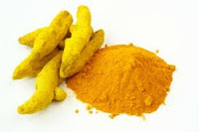
Άλλη μέθοδος: ο χυμός του λεμονιού με κουρκούμι .
Τι θα χρειαστούμε: - το χυμό από ένα μεγάλο λεμόνι - μία κουταλιά της σούπας μέλι - μισό κουταλάκι του γλυκού κουρκούμι και - ένα φλιτζάνι ζεστό νερό -περίπου 500 ml
Για να ετοιμάσουμε το ρόφημά μας ο τρόπος είναι πολύ απλός, ρίχνουμε μέσα στο νερό όλα μας τα υλικά και ανακατεύουμε πολύ-πολύ καλά και πίνουμε το ρόφημά μας το πρωί.

